Slide 1

Vanhemmat – koulun/päiväkodin tärkein kumppani

Slide 2

Suomen Vanhempainliitto
112 vuotta kasvatuskumppanuutta
Vanhempainyhdistysten yhteistyöjärjestö
Yli 1300 vanhempainyhdistystä jäsenenä
Ydintehtävät
Tukee vanhempien osallisuutta päiväkodeissa, kouluissa ja oppilaitoksissa
Kehittää kodin ja koulun/päiväkodin yhteistyötä ja vanhempaintoimintaa
Vaikuttaa kasvatukseen ja koulutukseen sekä lapsi- ja perhepolitiikkaan

Slide 3
Jyväskylän vanhempainfoorumi ry
10 vuotta kasvatuskumppanuutta 2019
Jyväskylän vanhempaintoimijoiden yhteistyöjärjestö
Noin puolet Jyväskylän kouluista jäsenenä
Suomen Vanhempainliiton kuntakohtainen yhdistys
Ydintehtävät
Tukee vanhempien osallisuutta päiväkodeissa, kouluissa ja oppilaitoksissa
Kehittää kodin ja koulun/päiväkodin yhteistyötä ja vanhempaintoimintaa
Vaikuttaa kasvatukseen ja koulutukseen sekä lapsi- ja perhepolitiikkaan

Slide 4
Jyväskylän vanhempainfoorumi ry
Sopimus yhteistyöstä kasvun ja oppimisen palvelujen kanssa vuodelta 2013, tulossa päivitys ja kehityssuunnitelma, yhteyshenkilö Tanja Räty
Yhteistyötä Jyväskylän yliopiston kanssa (Koulutusjohtamisen Instituutti, KTL, OKL, Lapsi- ja perhetutkimus)
Opetushenkilöstön täydennyskoulutushankehakemus OPH:lle kodin ja kasvatusyhteisön yhteistyömallin kehittämiseksi, syksy 2019 - 2020 (8 koulua, 5+3+3)

Slide 5
Jyväskylän vanhempainfoorumi ry
Mukana monessa yhteistyössä jo nyt
Perhekeskusohjausryhmä
Kumppanuusfoorumi
Perhekeskusverkostot
KeHO (Keski-Suomen hyvinvoinnin osaamiskeskittymä)
Lapsiasiavaltuutettu
Järjestöyhteistyö
Lapsi- ja perhejärjestöjen Kumppanuuspöytä, Järjestöareena
KYT
MLL, Pelastakaa Lapset, Ehyt, Aseman Lapset,

Slide 6
Jyväskylän vanhempainfoorumi ry
Vanhemmat mukaan -hanke
Rahoittajana Aluehallintovirasto (AVI), erityisavustus nuorisoalan paikalliseen kehittämiseen, 1 + 2 vuotta
Verkoston luomiseen vanhempien kesken
Lasten, nuorten ja perheiden parhaaksi
Taustalla mm. KSLAPE ja nk. Islannin mallin

Slide 7

Jokainen koulu/päiväkoti tekee yhteistyötä vanhempien kanssa. Voisiko yhteistyöllä saavuttaa enemmän?
Notes:
Perusopetuslaki

Slide 8
Me haluamme muuttaa asenteita ja tapoja tehdä yhteistyötä
Opettajille ja rehtoreille/päiväkodin johtajille lisää rohkeutta...
kohdata vanhemmat ja kuulla heidän ajatuksiaan
kokeilla uudenlaisia toiminta- ja viestintätapoja
avata silmät vanhempien osaamiselle
ottaa vanhemmat mukaan koulun/päiväkodin toimintaan
Vanhemmille lisää rohkeutta...
osallistua koulun/päiväkodin toimintaan
tuoda ideoitaan ja ajatuksiaan koulun/päiväkodin toimintaan ja yhteistyöhön
oman lapsen kasvun ja oppimisen tukemiseen
olla mukana vahvistamassa koulu- ja päiväkotiyhteisön hyvinvointia
Kaikille lisää ymmärrystä nähdä asian tärkeys

Slide 9

Miksi yhteistyötä
kotien kanssa tehdään?

Slide 10
Varhaiskasvatuslaki
Varhaiskasvatuksen tavoitteena on…
toimia yhdessä lapsen sekä lapsen vanhemman tai muun huoltajan kanssa lapsen tasapainoisen kehityksen ja kokonaisvaltaisen hyvinvoinnin parhaaksi sekä tukea lapsen vanhempaa tai muuta huoltajaa kasvatustyössä.

Slide 11
Perusopetuslaki
Opetuksessa tulee olla yhteistyössä kotien kanssa.
...opetuksen tavoitteena on tukea oppilaiden kasvua ihmisyyteen ja eettisesti vastuukykyiseen yhteiskunnan jäsenyyteen sekä antaa heille elämässä tarpeellisia tietoja ja taitoja.

Slide 12
Varhaiskasvatussuunnitelman perusteet 2016
Tavoitteena on yhteinen sitoutuminen lasten terveen ja turvallisen kasvun, kehityksen ja oppimisen edistämiseen. Luottamuksen rakentaminen sekä tasa-arvoinen vuorovaikutus ja keskinäinen kunnioitus tukevat kasvatusyhteistyötä.
Lasten päivittäiset tapahtumat ja kokemukset jaetaan huoltajien kanssa. Kannustavat ja lapsen kehitystä ja oppimista myönteisesti kuvaavat viestit ovat tärkeitä.
Lasten huoltajilla tulee olla mahdollisuus osallistua varhaiskasvatuksen toiminnan ja kasvatustyön tavoitteiden suunnitteluun ja kehittämiseen yhdessä henkilöstön ja lasten kanssa. Tieto- ja viestintäteknologiaa hyödynnetään huoltajien kanssa tehtävässä yhteistyössä.
Yhteistyö voi tukea myös huoltajien keskinäistä vuorovaikutusta. Huoltajien verkostoituminen ja yhteinen toiminta erilaisissa tilaisuuksissa vahvistaa yhteisöllisyyttä ja antaa tukea henkilöstön työlle.

Slide 13
Perusopetuksen opetussuunnitelman perusteet 2014
Huoltajien osallisuus sekä mahdollisuus olla mukana koulutyössä ja sen kehittämisessä on keskeinen osa koulun toiminta-kulttuuria. Kodin ja koulun kasvatusyhteistyö lisää oppilaan, luokan ja koko kouluyhteisön hyvinvointia ja turvallisuutta.
Yhteistyön lähtökohtana on luottamuksen rakentaminen, tasavertaisuus ja keskinäinen kunnioitus.
Huoltajille tarjotaan mahdollisuuksia tutustua koulun arkeen ja osallistua koulun toiminnan ja kasvatustyön tavoitteiden suunnitteluun, arviointiin ja kehittämiseen yhdessä koulun henkilöstön ja oppilaiden kanssa.
Kodin ja koulun yhteistyössä edistetään myös huoltajien keskinäistä vuorovaikutusta ja luodaan pohjaa vanhempainyhdistystoiminnalle. Vanhempien verkostoituminen ja yhteinen toiminta vahvistavat yhteisöllisyyttä ja antavat tukea opettajien ja koulun työlle.

Slide 14
Hyvä kodin ja koulun/päiväkodin yhteistyö...
Tukee lasten kasvua, parantaa oppimistuloksia
Lisää lasten ja nuorten hyvinvointia
Vähentää kiusaamista
Tukee vanhemmuutta
Tukee opettajien työtä ja pedagogiikkaa
Lisää yhteisöllisyyttä ja yhteisöön kuulumisen tunnetta
Lisää koko yhteisön hyvinvointia ja turvallisuutta
Luo aikuisten turvaverkon lasten ja nuorten ympärille
Saa lapset ja vanhemmat viettämään enemmän aikaa yhdessä
Vahvistaa suomalaista varhaiskasvatusta ja peruskoulua
Notes:
Lapsen hyvinvointi lisääntyy
Vanhempien hyvinvointi lisääntyy
Opettajan hyvinvointi lisääntyy
Koko kouluyhteisö voi paremmin
Suomalainen koulutusjärjestelmä voi paremmin

Slide 15

Millaista yhteistyö ja vanhempien osallisuus on tänään?

Slide 16
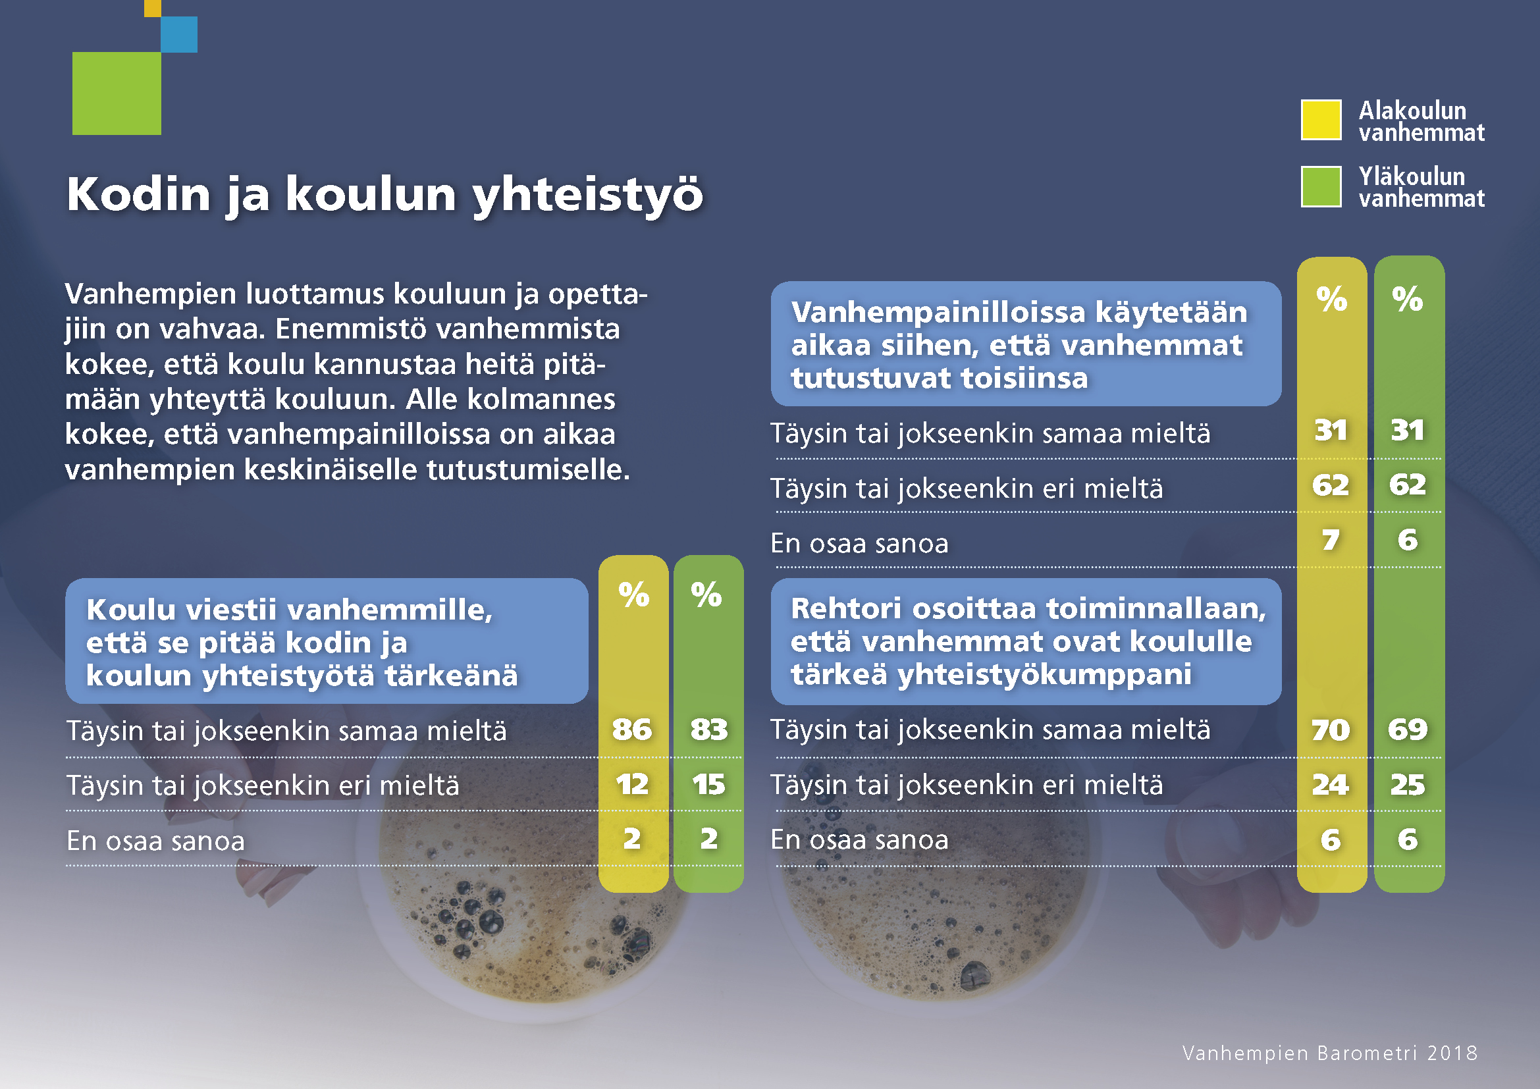

Slide 17
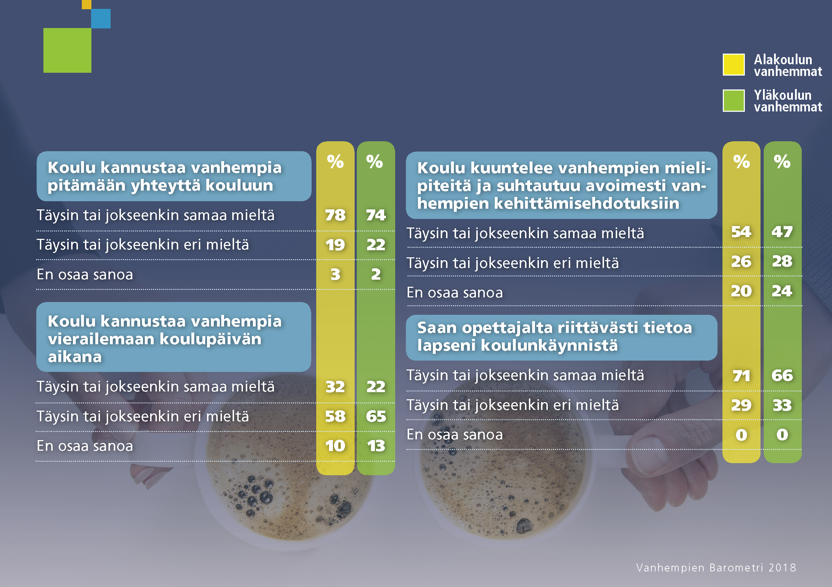

Slide 18
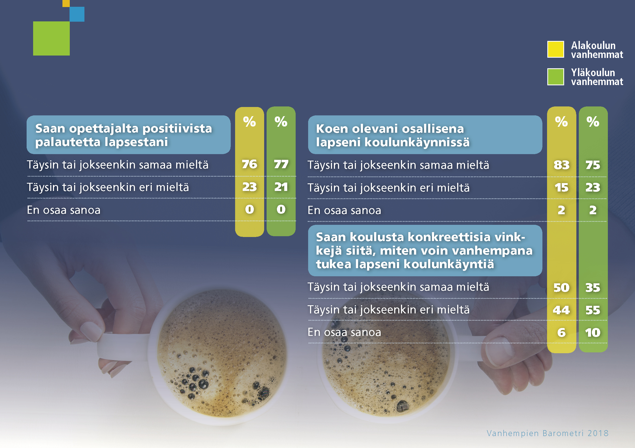

Slide 19

Mitä yhteistyön ja vanhempien osallisuuden pitäisi meidän mielestämme olla?

Slide 20
Vuorovaikutusta, dialogia
Jokainen vanhempi kokee tulevansa nähdyksi, kuulluksi ja kohdatuksi
Vanhempien kokemustieto omasta lapsestaan kohtaa ammattilaisen näkemyksen. Erilaisia näkemyksiä kunnioitetaan.
Yhteisen ymmärryksen rakentamista. Tärkeiden asioiden sanomista.
Ratkaisukeskeisyyttä ja tilan antamista
Notes:
Ekat, yläkouluun siirtyvät
Toiminnalliset, osallistavat vanhempainillat, lastentai-illat, vanhempien suunnittelemat illat
Älä odota, että vanhempainiltoihin tulevat ne, joilla haasteita
Jos informatiivinen, striimaa, anna mahdollisuus kysyä chatissä
3. Koulun korva, luistinten sitominen, tunneilla mukana oleminen, vanhemmat mukaan opetukseen, retkille, lukemaan lapsille
5. Kodin ja koulun päivä, popup-koulupäivä, nokipannukahvit
7. Avaa, kerro, näytä, anna kokeilla Some-kanavat
8. Yhteisöllinen oppilashuoltotyö, vanhempien edustus, sisäilmatyöryhmät, vanhempien edustus
9. perheillat, koko perheen mediakasvatusilta, lapsiparkki, matalan kynnyksen kerhot

Slide 21
Arkista aktiivisuutta
Hyödynnetään nivelvaiheet -> opettaja ”nappaa kiinni” uuden ryhmän vanhemmista heti alussa
Tehdään yksilöllisiä ratkaisuja. Kaikki vanhemmat eivät osallistu yhteisöllisiin ja yhteisiin tilaisuuksiin. Miten tavoitetaan erilaiset vanhemmat ja perheet?
Eri kieli- ja kulttuuritaustaiset vanhemmat
Erityistä tukea tarvitsevien lasten vanhemmat
Vanhemmat osallistuvat koulun/päiväkodin arkeen ja vanhempien osaamista hyödynnetään
opetuksessa, retkillä, juhlissa, tapahtumissa, ammatin-valinnassa, koulun/päiväkodin lukuhetkissä, välituntitoiminnassa...
Kerrotaan vanhemmille koulun/päiväkodin arjesta ja upeasta pedagogiikasta, hyödynnetään eri kanavia
Kuvataan, näytetään, tarjotaan mahdollisuuksia kokeilla
Notes:
Ekat, yläkouluun siirtyvät
Toiminnalliset, osallistavat vanhempainillat, lastentai-illat, vanhempien suunnittelemat illat
Älä odota, että vanhempainiltoihin tulevat ne, joilla haasteita
Jos informatiivinen, striimaa, anna mahdollisuus kysyä chatissä
3. Koulun korva, luistinten sitominen, tunneilla mukana oleminen, vanhemmat mukaan opetukseen, retkille, lukemaan lapsille
5. Kodin ja koulun päivä, popup-koulupäivä, nokipannukahvit
7. Avaa, kerro, näytä, anna kokeilla Some-kanavat
8. Yhteisöllinen oppilashuoltotyö, vanhempien edustus, sisäilmatyöryhmät, vanhempien edustus
9. perheillat, koko perheen mediakasvatusilta, lapsiparkki, matalan kynnyksen kerhot

Slide 22
Iloista yhteisöllisyyttä
Järjestetään matalan kynnyksen kohtaamisia, otetaan koko perhe mukaan
Juhlat, teemapäivät, liikuntatapahtumat, peli-illat, pop up –koulupäivät, Kodin ja Koulun Päivä, perheillat, matalan kynnyksen kerhot
Laitetaan vanhempien yhteystiedot jakoon, ryhmäytetään vanhemmat luokka-/ryhmätasolla
Uudistetaan vanhempainillat
Uskalletaan antaa vaikutusmahdollisuuksia
Koulun/päiväkodin kehittäminen, yhteisöllinen oppilashuoltotyö, opiskeluhuoltoryhmä
Saatetaan vanhempainyhdistys/-toimikunta ja oppilaskunta/lapset yhteistyöhön
Notes:
Ekat, yläkouluun siirtyvät
Toiminnalliset, osallistavat vanhempainillat, lastentai-illat, vanhempien suunnittelemat illat
Älä odota, että vanhempainiltoihin tulevat ne, joilla haasteita
Jos informatiivinen, striimaa, anna mahdollisuus kysyä chatissä
3. Koulun korva, luistinten sitominen, tunneilla mukana oleminen, vanhemmat mukaan opetukseen, retkille, lukemaan lapsille
5. Kodin ja koulun päivä, popup-koulupäivä, nokipannukahvit
7. Avaa, kerro, näytä, anna kokeilla Some-kanavat
8. Yhteisöllinen oppilashuoltotyö, vanhempien edustus, sisäilmatyöryhmät, vanhempien edustus
9. perheillat, koko perheen mediakasvatusilta, lapsiparkki, matalan kynnyksen kerhot

Slide 23

vanhempainliitto.fi
@kotijakoulu
Facebook.com/suomenvanhempainliitto

